Slide 1


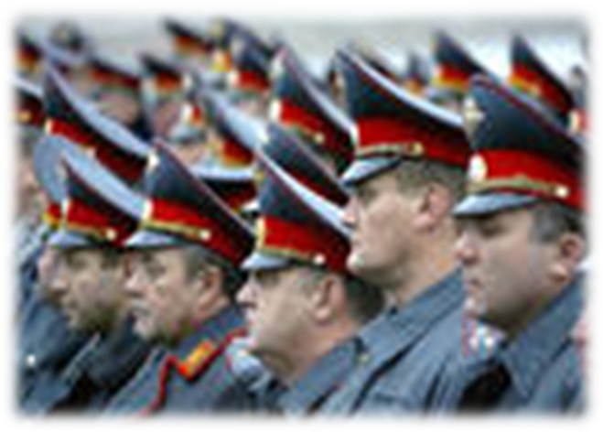

Slide 2
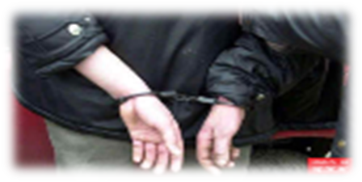
Основные понятия уголовного права:
Преступление
Согласно ст.14 УК РФ:
Это виновное, общественно опасное деяние (действие или бездействие), запрещенное уголовным кодексом под угрозой применения уголовного наказания.
Наказание
Это мера, применяемая от имени государства по приговору суда к лицу, признанному виновным в совершении преступления.

Slide 3
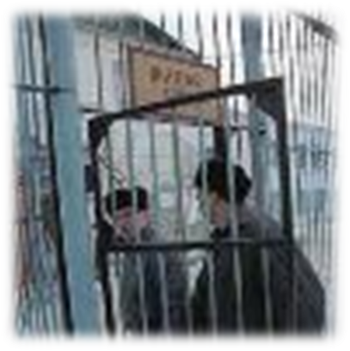
Преступление
Основанием уголовной ответственности является совершение деяния, содержащего все признаки состава преступления.
Признаки состава преступления:
Объект преступления
Субъект преступления
Объективная сторона
Субъективная сторона

Slide 4
1. Объект преступления:
Это общественные отношения, охраняемые уголовным кодексом, которым преступление причиняет или может причинить существенный вред.
Объект преступления не следует путать с предметом преступления, под которым понимаются люди или вещи, воздействию на которые преступник посягает на охраняемые уголовным кодексом общественные отношения.

Slide 5
2. Субъект преступления:
Это совершившее уголовное правонарушение физическое вменяемое лицо, достигшее определенного законом возраста.
Возраст уголовной ответственности, установленный российским законодательством, - 16 лет. Однако за ряд преступлений ответственность наступает с 14 лет. К ним относятся убийство, терроризм, захват заложника, похищение человека, умышленное причинение тяжкого или средней тяжести вреда здоровью, изнасилование, кража и т.д.

Slide 6
3. Объективная сторона:
Это характеристика самого деяния (в том числе места, времени, способа и орудий преступления), его общественно опасные последствия, а также причинную связь между деянием и последствиями.
Преступное деяние может выступать в двух формах: преступное действие и преступное бездействие.

Slide 7
4. Субъективная сторона:
Это внутренняя психическая деятельность лица в процессе совершения преступления, характеризуемая мотивом, целью, виной.
Мотив – осознанное лицом внутреннее побуждение к совершению преступления.
Цель – представление лица о желаемых последствиях, которые должны быть достигнуты в результате совершения преступления.
Вина – психическое отношение лица к совершаемому им общественно опасному деянию, предусмотренному уголовным законом, и его последствиям.

Slide 8
Виды преступлений:
Все преступления в зависимости от степени и характера общественной опасности подразделяются на:
Преступления небольшой тяжести (до 2-х лет лишения свободы);
Преступления средней тяжести (до 5 лет лишения свободы);
Тяжкие преступления (до 10 лет лишения свободы);
Особо тяжкие преступления (более 10 лет лишения свободы или более строгое наказание)

Slide 9
Обстоятельства, исключающие преступность деяния:
К ним относятся:
Необходимая оборона;
Причинение вреда при задержании лица, совершившего преступление;
Физическое или психическое принуждение;
Обоснованный риск;
Исполнение приказа или распоряжения.

Slide 10
Уголовная ответственность:
Это разновидность юридической ответственности как обязанности лица отвечать за совершенное преступление.
Налагается:
Только на лиц, совершивших преступление;
Только судом и только вступившим в законную силу приговором;
В особом процессуальном порядке;
Только на физическое лицо (носит личный характер).

Slide 11
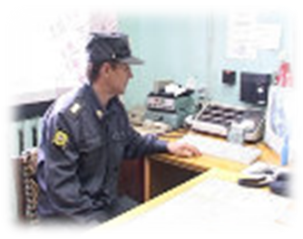
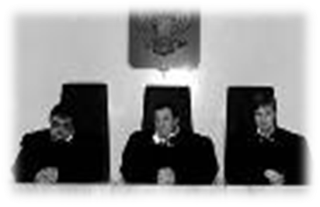
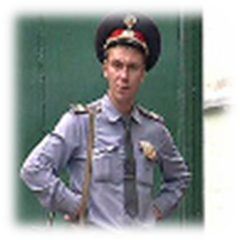
Система наказаний:
Это установленный уголовным законом исчерпывающий перечень видов наказания, расположенных в определенном порядке в зависимости от их тяжести, которые могут быть назначены судом лицу, признанному виновным в совершении преступления.

Slide 12
Видами наказания являются:
Штраф (от 2500 до 1000000 рублей, либо в размере зарплаты или иного дохода осужденного за период от 2 недель до 5лет);
Лишение права занимать определенные должности или заниматься определенной деятельностью на срок от одного года до 5 лет
Лишение специального, воинского или почетного звания, классного чина или государственных наград за совершение тяжкого или особо тяжкого преступления;
Обязательные работы (от 60-240 часов)
Исправительные работы (от 2 месяцев до 2 лет)
Лишение свободы (от 2-20лет)
Пожизненное лишение свободы, назначаемое за совершение особо тяжких преступлений

Slide 13

Права и обязанности подозреваемого, обвиняемого, подсудимого
Права и обязанности подозреваемого, обвиняемого, подсудимого

Slide 14
Презумпция невиновности
Каждый обвиняемый в совершении преступления считается невиновным, пока его виновность не будет доказана.
Обвиняемый не обязан доказывать свою невиновность.
Неустранимые сомнения в виновности лица толкуются в пользу обвиняемого.

Slide 15
Кого признают подозреваемым?
Лицо, задержанное по подозрению в совершении преступления;
Лицо, к которому применена мера пресечения до предъявления обвинения.

Slide 16

Права подозреваемого:
Знать, в совершении какого преступления он подозревается;
Записать свои показания собственноручно;
Заявлять отводы участникам процесса;
Пользоваться услугами переводчика.

Slide 17
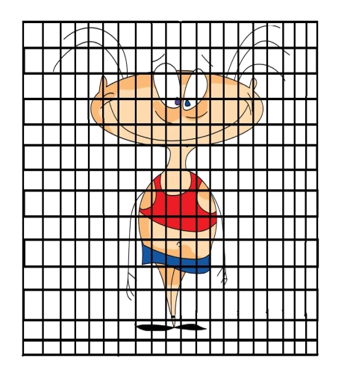
Основания для задержания подозреваемого:
Когда лицо застигнуто при совершении преступления или непосредственно после его совершения;
Когда очевидцы, в том числе и потерпевшие, прямо укажут на данное лицо, как на совершившее преступление;
Когда на подозреваемого или на его одежде, при нем или в его жилище будут обнаружены явные следы преступления.

Slide 18

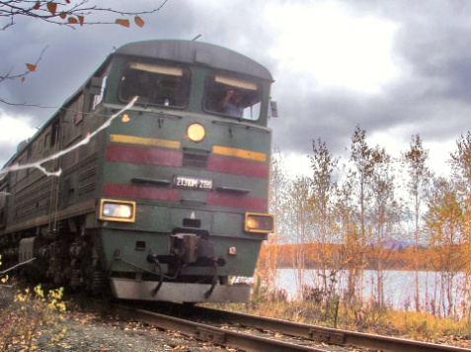

Подписка о невыезде
Подписка о невыезде

Slide 19
Личное поручительство
Личное поручительство состоит в принятии на себя заслуживающими доверие лицами письменного обязательства в том, что они ручаются за надлежащее поведения и явку подозреваемого или обвиняемого по вызову лица, производящего дознание, следователя, прокурора и суда. Число поручителей не может быть менее двух.

Slide 20
Поручительство общественной организации
Поручительство общественной организации состоит в даче письменного обязательства в том, что общественная организация ручается за надлежащее поведение и явку подозреваемого и обвиняемого по вызову лица, производящего дознание, следователя, прокурора и суда.

Slide 21
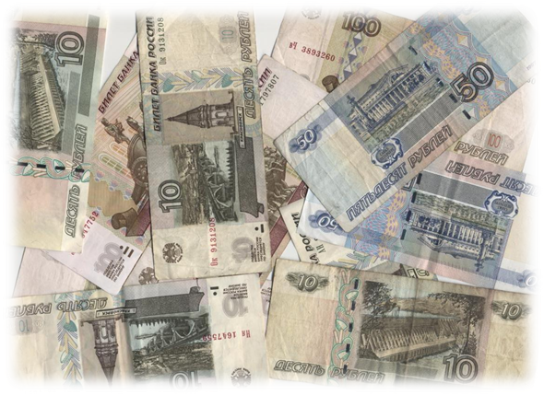
Залог
Залог состоит в деньгах или ценностях, вносимых на депозит суда обвиняемым либо другим лицом или организацией в обеспечении явки обвиняемого по вызовам лица, производящего дознание, следователя, прокурора, суда.

